Slide 1
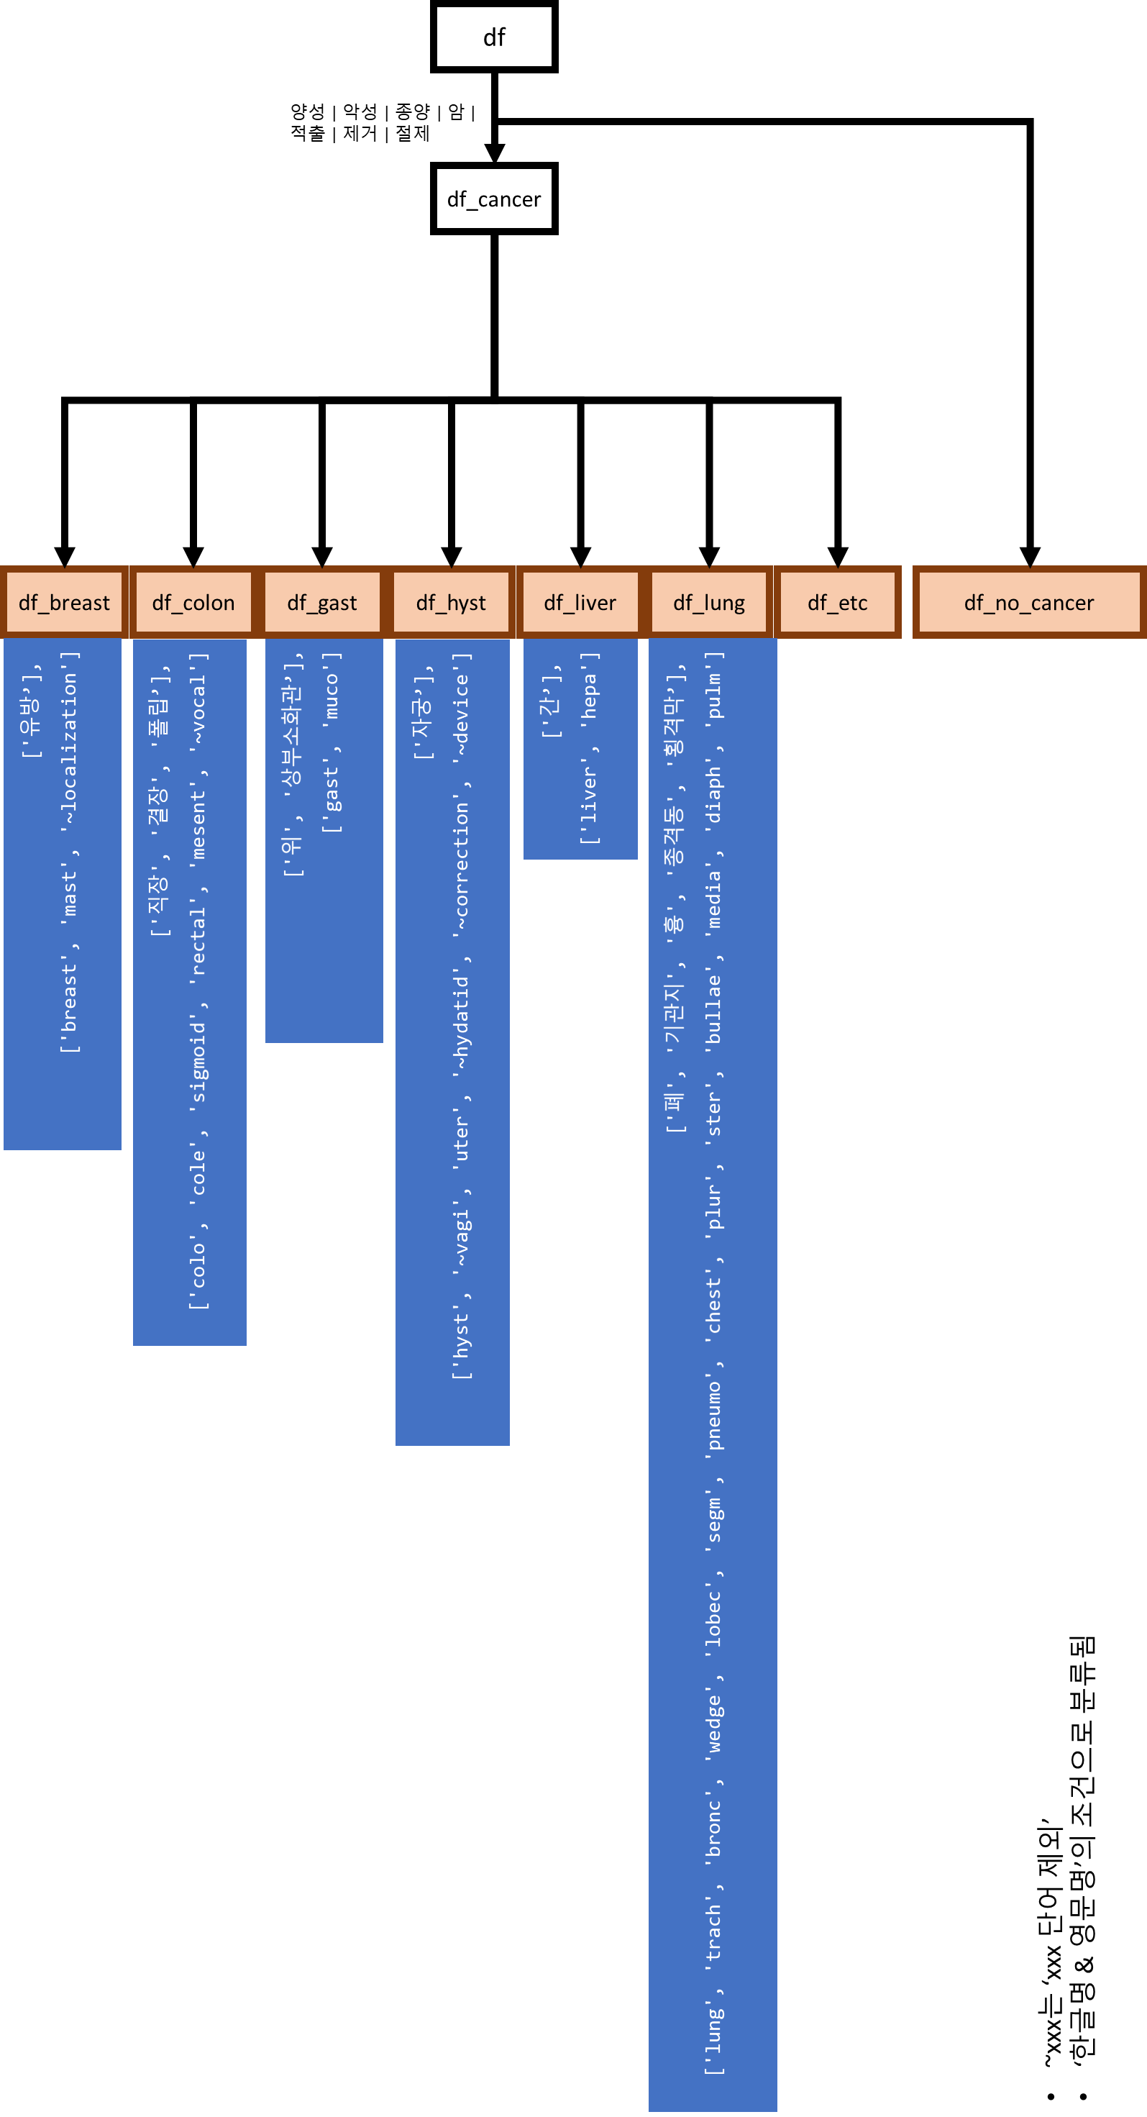

Slide 2
df
양성 | 악성 | 종양 | 암 |
적출 | 제거 | 절제
df_cancer
df_breast
df_colon
df_gast
df_hyst
df_liver
df_lung
df_etc
df_no_cancer
['간’],
['liver', 'hepa']
['위', '상부소화관’],
['gast', 'muco']
['유방’],
['breast', 'mast', '~localization']
['직장', '결장', '폴립’],
['colo', 'cole', 'sigmoid', 'rectal', 'mesent', '~vocal']
['자궁’],
['hyst', '~vagi', 'uter', '~hydatid', '~correction', '~device']
['폐', '기관지', '흉', '종격동', '횡격막’],
['lung', 'trach', 'bronc', 'wedge', 'lobec', 'segm', 'pneumo', 'chest', 'plur', 'ster', 'bullae', 'media', 'diaph', 'pulm']
~xxx는 ‘xxx 단어 제외’
‘한글명 & 영문명’의 조건으로 분류됨

